Slide 1
第一课 神奇的货币
第一框 揭开货币的神秘面纱

Slide 2
课程目标：
知 道 | 商品含义、基本属性 货币的五种职能
理 解 | 商品交换的必然性，货币的本质、基本职能，纸币的优点及发行量的衡量标准
应 用 | 认识商品、货币的本质 历史地看待货币的产生和发展

Slide 3
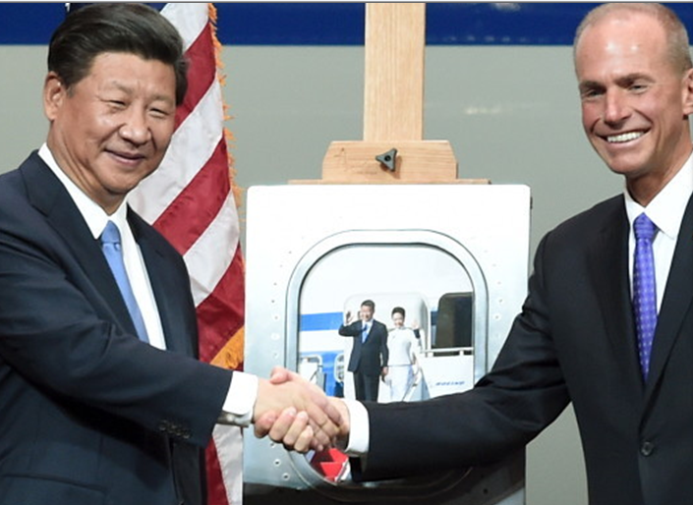
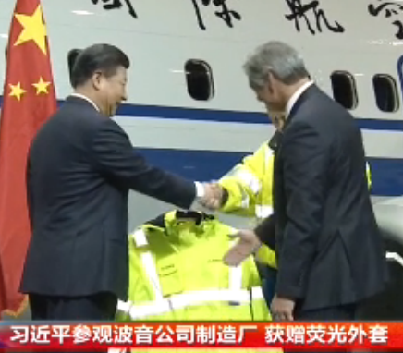
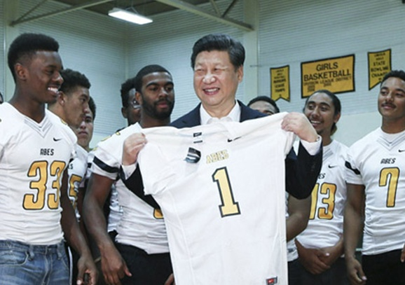
探究一：商品及其基本属性
习主席访美获赠荧光外套,镶有习近平照片的波音747舷舱的窗框和林肯高中“1号”球衣
请思考：
习大大获赠的这些礼物是不是商品?
它有无使用价值和价值?

Slide 4
是用于交换的劳动产品。
探究一：商品及其基本属性
(1)商品
(2)使用价值
是商品能够满足人们某种需要的属性,它是一切有用物品共有的属性。
(3)价值
是凝结在商品中的无差别的人类劳动,它是商品所特有的属性。

Slide 5
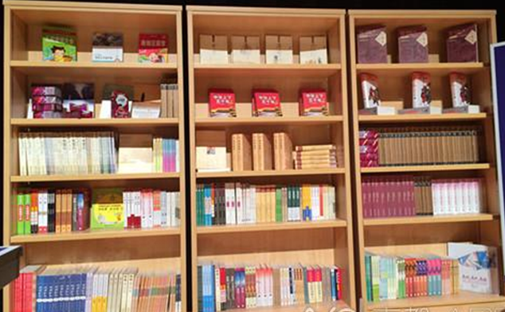
探究二：货币的产生及本质
习主席访美，向林肯高中赠送了《红楼梦》《白话史记》等书籍。
假设：中国学生和林肯中学学生穿越到原始
社会，中国学生想要美国学生的球衣，美国
学生想要中国学生的书籍。
思考：他们可以怎么办？

Slide 6
直接交换
书
籍
球
衣
等价物
一般等价物
物
物
货币

Slide 7
一般等价物。
探究二：货币的产生及本质
生产力和社会分工发展的结果，克服物物交换困难的需要。
货币的产生：
货币的本质：

Slide 8
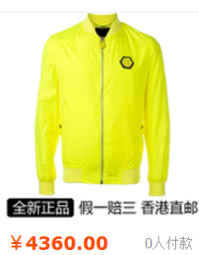
探究三：货币的基本职能
网上习大大同款荧光外套标价人民币4360.00元 ，小明用人民币4360.00元买下了这款外套。
请思考：
材料中的货币执行了什么职能？
你知道货币的其他职能吗？

Slide 9
货币的两种基本职能

Slide 10
货币的其他职能

Slide 11
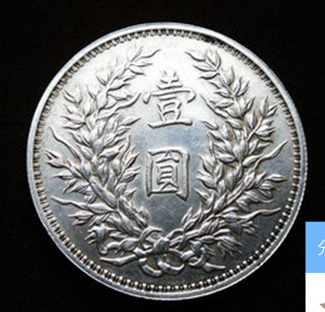
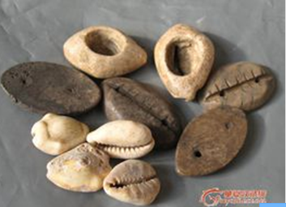
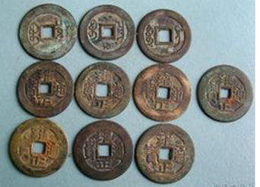
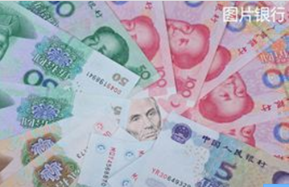
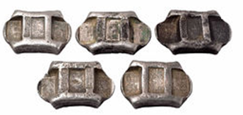
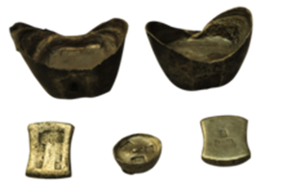
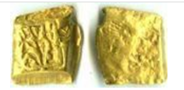
探究四：纸币
请思考：小明用于支付荧光外套的人民币是货币吗？

Slide 12
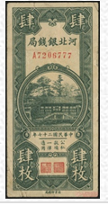
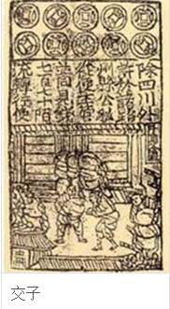
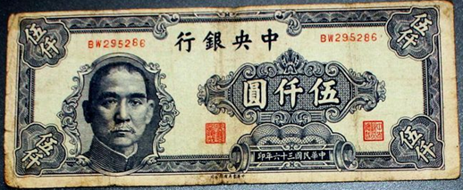
探究四：纸币
金属货币的缺点
纸币的优点
纸币的含义：由国家（或某些地区）发行并强制使用的。

Slide 13
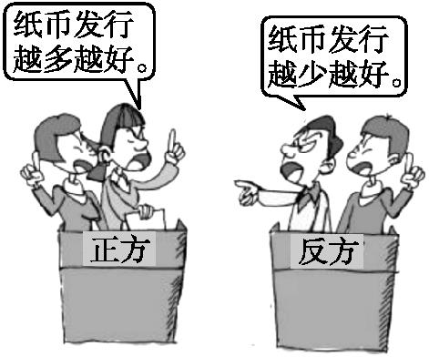
辩一辩
请思考：你如何看待
漫画中的两种观点?
为什么?

Slide 14
提示:纸币发行既不是越多越好,也不是越少越好。
纸币的供应量必须以流通中所需要的货币量为限度。
如果纸币供应量超过这个限度,就会引起物价上涨,影响人民的生活和社会的经济秩序;
如果纸币供应量小于这个限度,会使商品销售发生困难,直接阻碍商品流通。

Slide 16
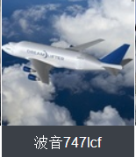
追问：
小明购买舷舱的窗框镶有自己照片的波音747专机,市场价1.5亿人民币，小明可以用纸币支付吗？如果用纸币支付，有何不便？
市价￥1.5亿

